Slide 1
Le Design Thinking de la parapharmacie
Paramerveilleuse
Réalisé par :
Rachid El khamlichi Houda sidi Ammi
Yousra El hassany Souhaila Harrak

Slide 2
Plan
Définition de design thinking
Les étapes de design thinking
Situation de projet
Le processus de design thinking

Slide 3
DESIGN THINKING

Slide 4
Définition
Le Design Thinking c’est l’ensemble des méthodes et des outils qui aident, face à un problème ou un projet d’innovation, à appliquer la même démarche que celle qu’aurait un designer.
C’est une approche de l’innovation et de son management qui se veut une synthèse entre la pensée analytique et la pensée intuitive. Il s’appuie beaucoup sur un processus de co-créativité impliquant des retours de l’utilisateur final.

Slide 5
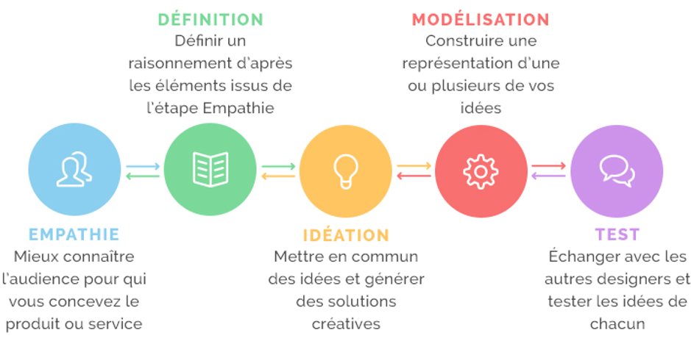
Cette méthode est constitué de 5 étapes qui sont:

Slide 6
La situation
Mr Zakaria ,le propriétaire du parapharmacie ”Paramerveilleuse“ a consulté une cabinet de conseil en innovation afin de trouver des solutions optimales à ses problèmes concernant d'une côté les clients, d'autre côté son stratégie de gestion.
la cabinet a décidé d'adopter l'approche design thinking afin de résoudre la problématique.

Slide 7
Les cartes d’empathie

Slide 8
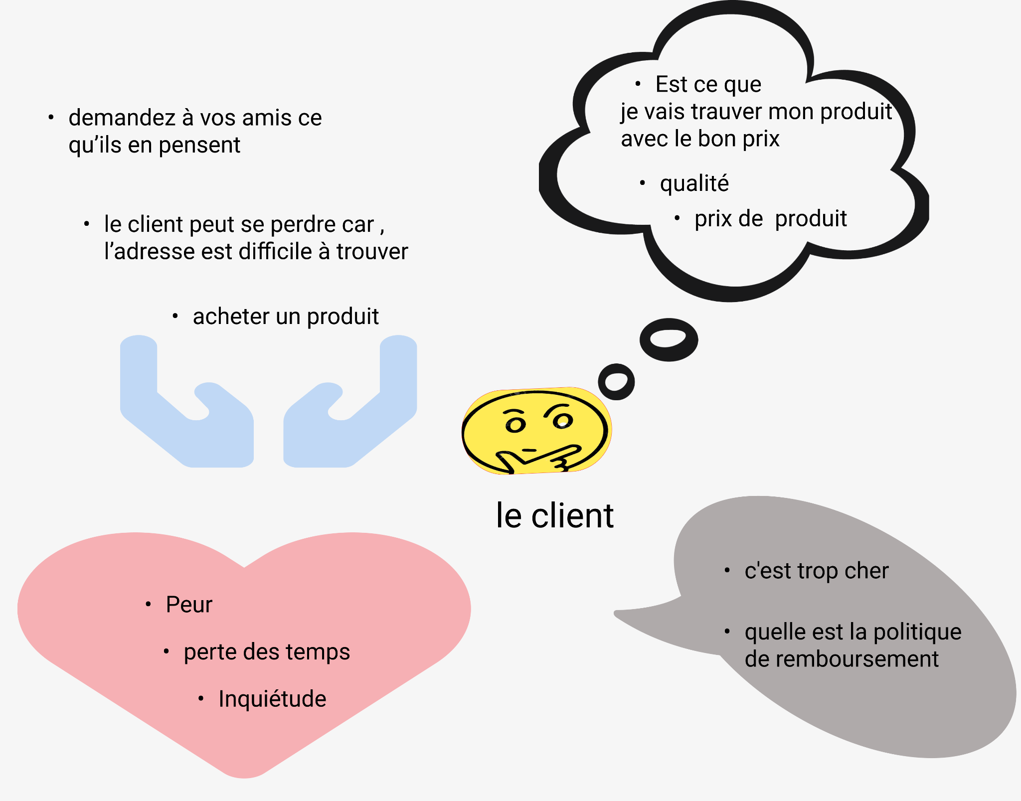

Slide 9
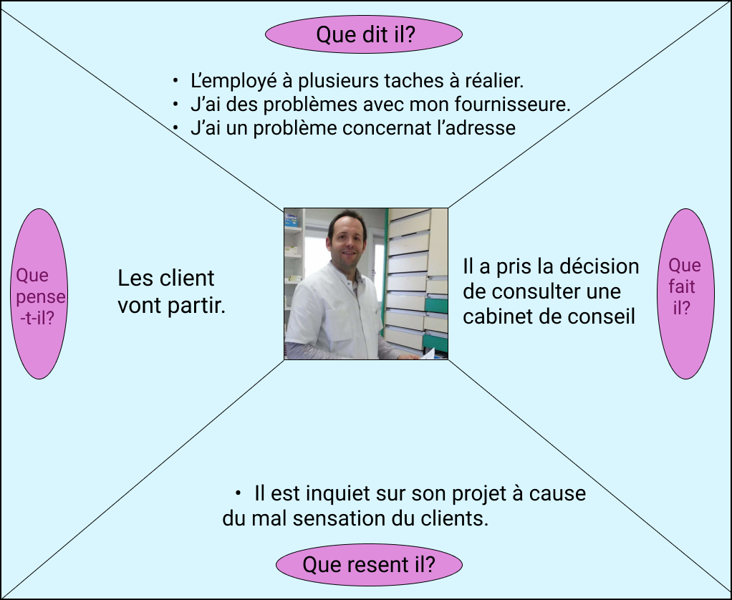
MR.zakaria

Slide 10
Définition

Slide 11
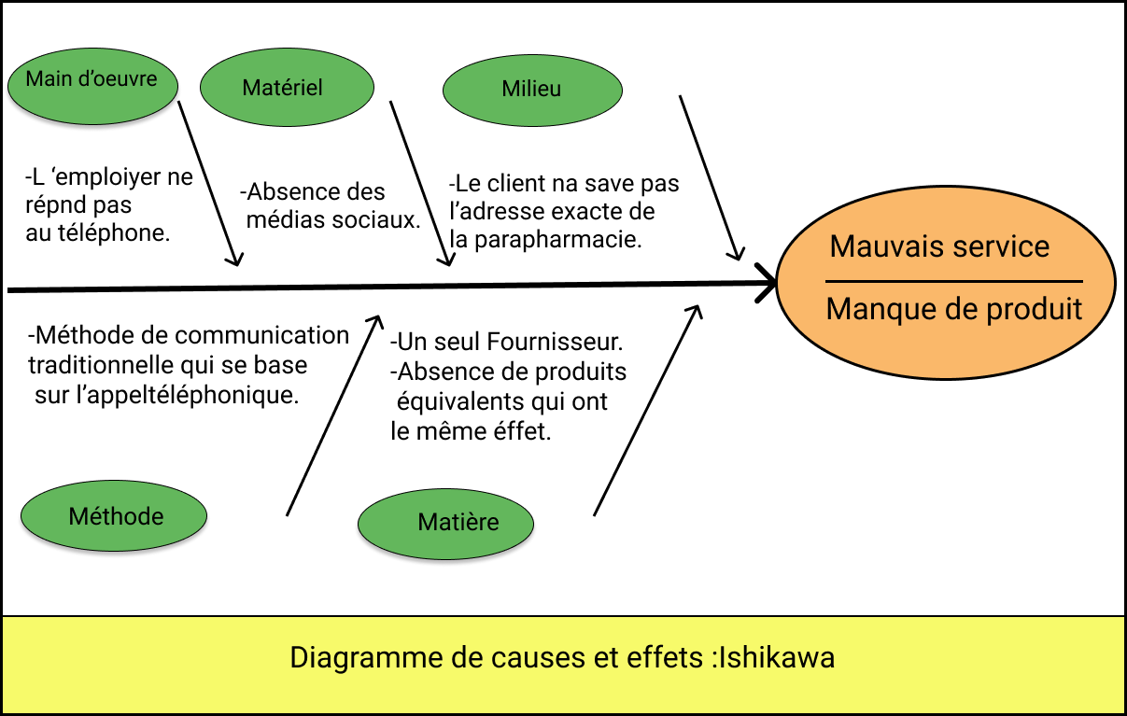

Slide 12
Idéation

Slide 13
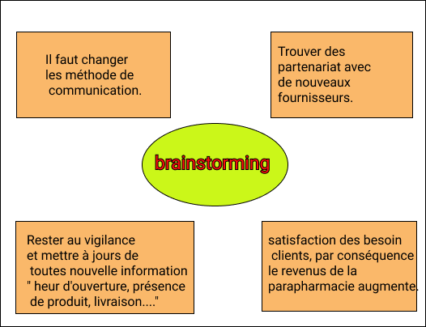
Alors la solution optimale proposé c’est ” la création d’un site web convenable”

Slide 14
Prototype

Slide 15
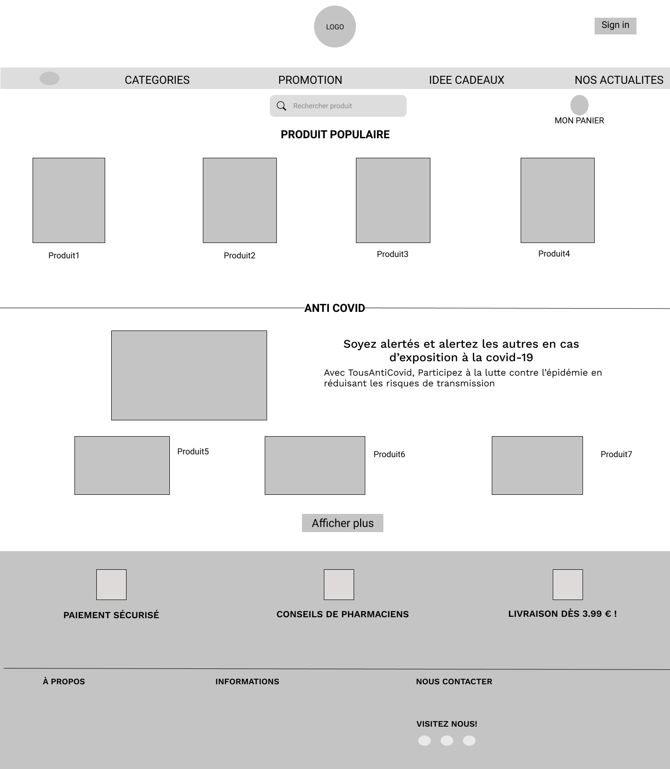

Slide 16


Slide 17
5) Tester
Afin de tester le site web , on a choisi la check liste suivante :

Slide 18
Propositions | Oui | Non
A l’aide de la localisation je peux trouver facilement la parapharmacie.
Je peux savoir la quantité et le prix de produit voulu.
Ya t’il d’autre façon de communication à part le téléphone ?
Je peux voir les promotions.
Etes vous convaincu du Service de livraison.
Le service Conseils de pharmaciens est une valeure ajouter ?

